Slide 1
MODELOWANIE QSAR / QSPR
Model QSPR przewidujący
adsorpcję zanieczyszczeń organicznych
na polipropylenie (PP)
Współczynnik LogKda

Slide 2
CEL I KONTEKST
Po co przewidywać adsorpcję na mikroplastiku?
Problem. Mikroplastiki adsorbują na powierzchni zanieczyszczenia organiczne i przenoszą je, działając jak ich nośnik.
Pytanie badawcze
„Czy ze struktury związku można wiarygodnie
przewidzieć, jak silnie zaadsorbuje się on
na polipropylenie?”
Co przewidujemy. LogKda — miara powinowactwa związku do polipropylenu.
1
Struktura związku — deskryptory LSER
Cel modelowania QSPR. Przewidzieć LogKda na podstawie obliczeniowych deskryptorów struktury — bez żmudnych pomiarów dla każdego związku osobno.
2
Model QSPR — liniowa zależność
3
Predykcja LogKda — dla nowych związków

Slide 3
DANE I KONTROLA JAKOŚCI
Dane: 35 związków, 6 deskryptorów LSER
35
6
~1990
70:30
Związki
Deskryptory
Odrzucono
Podział
organiczne, LogKda 0,59–7,0
z 1998 dostępnych (LSER)
deskryptorów PaDEL
uczący 24 / testowy 11
Dlaczego tylko 6 deskryptorów?
⚠ Podział uczący/testowy wykonano metodą Kennarda–Stone’a.
Metoda Kennarda–Stone'a wybiera związki do zbioru uczącego tak, aby jak najlepiej reprezentowały całą różnorodność chemiczną danych, dzięki czemu ocena modelu jest bardziej wiarygodna niż przy losowym podziale.
Przy n = 35 obiektach użycie ~1990 deskryptorów PaDEL daje p ≫ n → gwarantowane przeuczenie. Wybrano 6 chemicznie umotywowanych deskryptorów typu LSER: log D, M′w, εα, εβ, V′, π.

Slide 4
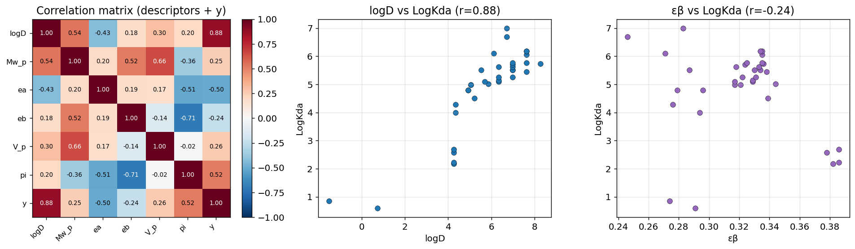
ANALIZA DANYCH I SELEKCJA DESKRYPTORÓW
EDA i wybór pary {log D, εβ}
Rys. Macierz korelacji oraz zależności log D–LogKda i εβ–LogKda. Dominacja log D i dwuskupieniowa struktura danych.
log D dominuje
najsilniejszy predyktor
(r = +0,88)
εα to predyktor pozorny
korelacja wynika z 2 farmaceutyków; w skupieniu hydrofobowym spada
do −0,15 → odrzucony
Wybór: {log D, εβ}
VIF ≈ 1,03 — niemal ortogonalne; dwa nieskorelowane mechanizmy

Slide 5
METODY
Metodyka — rzetelna walidacja bez przecieku
Podział danych
70:30: uczący n=24, testowy n=11. Dodatkowo podział systematyczny i 200 powtórzonych podziałów losowych.
Standaryzacja
Parametry skalowania liczone wyłącznie na zbiorze uczącym i przenoszone na testowy — bez przecieku informacji.
Selekcja i strojenie
Dobór deskryptorów i hiperparametrów tylko na danych treningowych (LOO-CV), nigdy na zbiorze walidacyjnym.
Modele
MLR (regresja wieloraka) · k-NN (k strojone) · drzewo decyzyjne CART. Ta sama para {log D, εβ}.

Slide 6
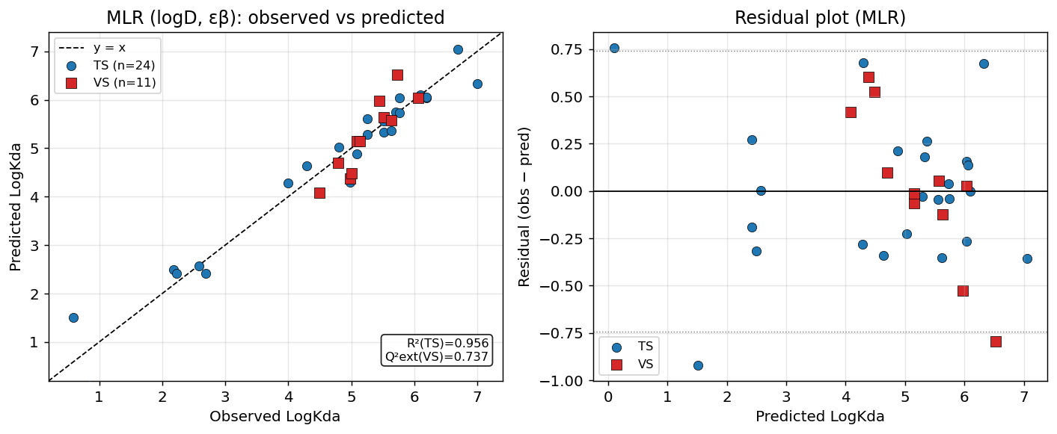
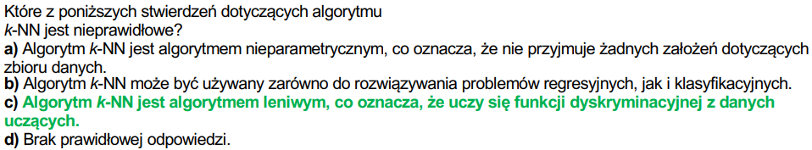
PORÓWNANIE MODELI QSPR
Porównanie modeli — pojedynczy podział myli
Model | R² (TS) | Q² (CV) | Q²ext | RMSEP
MLR {log D, εβ} | 0,956 | 0,917 | 0,737 | 0,398
MLR {+π} | 0,958 | 0,911 | 0,748 | 0,389
k-NN (k=1) | 0,995 | 0,933 | 0,787 | 0,358
Drzewo decyzyjne | 0,974 | 0,889 | 0,801 | 0,346
Na jednym podziale modele wyglądają podobnie — to złudne. Zbiór testowy obejmował tylko LogKda 4,5–6,1 (czysta interpolacja). R²=0,995 dla k-NN to zapamiętywanie danych (k=1), nie predykcja.
Rys. MLR: wartości obserwowane vs przewidywane (TS — kółka, VS — kwadraty) oraz reszty.

Slide 7
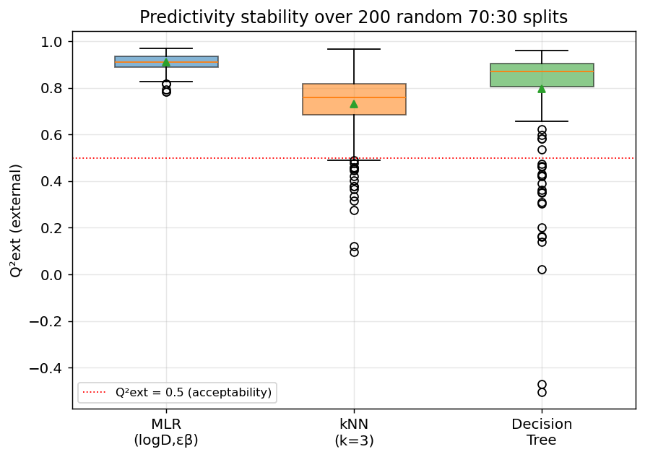
DECYDUJĄCY DOWÓD
Stabilność na 200 losowych podziałach
Q²ext na 200 podziałach
MLR {log D, εβ}
0,909 ± 0,035
min 0,78 · 0% < 0,5
k-NN (k=3)
0,730 ± 0,147
min 0,10 · szeroki rozrzut
Drzewo decyzyjne
0,797 ± 0,213
min −0,50 · wartości ujemne
MLR jest ~4–6× bardziej stabilny i nigdy nie zawodzi.

Slide 8
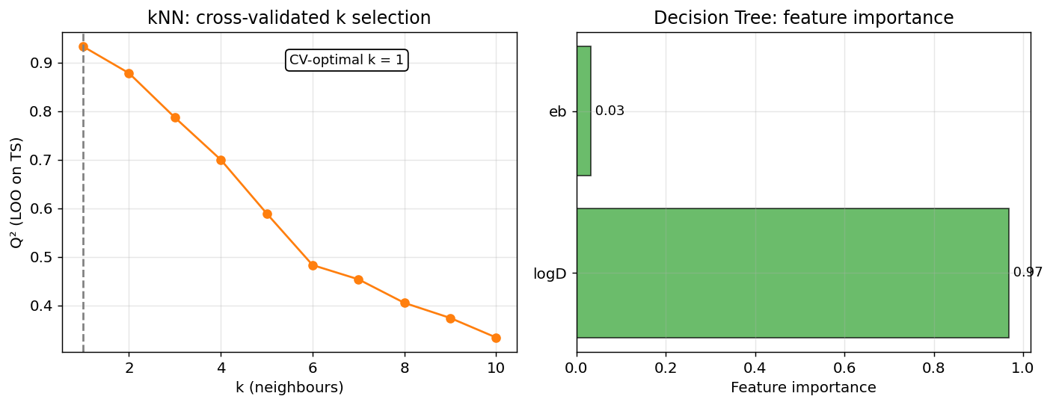
DIAGNOSTYKA K-NN I DRZEWA
Dlaczego modele nieliniowe zawodzą
Rys. Dobór k w k-NN (LOO-CV) — optimum przy k=1 (zapamiętywanie). Ważność cech w drzewie — dominacja log D.
k-NN
Krzywa LOO-CV maleje monotonicznie: k=1 → 0,933, k=10 → 0,334. Najlepszy dopiero przy czystym zapamiętywaniu — brak generalizacji.
Wspólna wada
Oba zwracają tylko wartości z zakresu treningowego → nie potrafią ekstrapolować dla nowych związków.
Drzewo decyzyjne
Ważność log D = 0,969 vs εβ = 0,031. Predykcje skokowe, oparte na progach.

Slide 9
WYBÓR NAJLEPSZEGO MODELU
Najwyższe R² ≠ najlepszy model
Wybrany model: MLR {log D, εβ}
Luka dopasowanie → predykcja (miara przeuczenia)
Gdyby liczyło się samo R², wygrałby k-NN (R²=0,994) — najmniej rzetelny predyktor.
MLR
✓
Najstabilniejsza predykcja — Najwyższy i najwęższy Q²ext na 200 podziałach — bez ani jednej porażki.
R²fit 0,939 → Q² 0,913 (Δ 0,026)
k-NN
✓
Najmniejsze przeuczenie — R²fit 0,939 vs Q²LOO 0,913 — minimalna luka. Dla k-NN: 0,994 vs 0,918.
R²fit 0,994 → Q² 0,918 (Δ 0,076)
✓
Pełna interpretowalność — Jawne równanie z mechanistycznie poprawnymi znakami współczynników.
Drzewo
R²fit 0,974 → Q² 0,885 (Δ 0,089)
✓
Zdolność do ekstrapolacji — k-NN i drzewo zwracają tylko wartości treningowe — dyskwalifikujące dla nowych związków.
Im krótszy pasek, tym mniejsze przeuczenie. MLR wygrywa.

Slide 10
RÓWNANIE I MECHANIZM
Równanie modelu i interpretacja OECD
LogKda = 6,735 + 0,751·log D − 19,32·εβ
R² = 0,939 · R²adj = 0,935
Q²cv = 0,913 · F = 244,2 · n = 35
+ log D (lipofilowość)
− εβ (zasadowość wiązania H)
Współczynnik standaryzowany +1,446
Współczynnik standaryzowany −0,630
Wzrost hydrofobowości zwiększa adsorpcję na niepolarnej powierzchni PP — oddziaływania hydrofobowe oraz π–π dla związków aromatycznych. To czynnik dominujący (~2,3× silniejszy).
Zdolność do przyjmowania wiązania wodorowego sprzyja pozostawaniu związku w fazie wodnej, co obniża adsorpcję. Oba znaki są mechanistycznie poprawne i zgodne z literaturą.

Slide 11
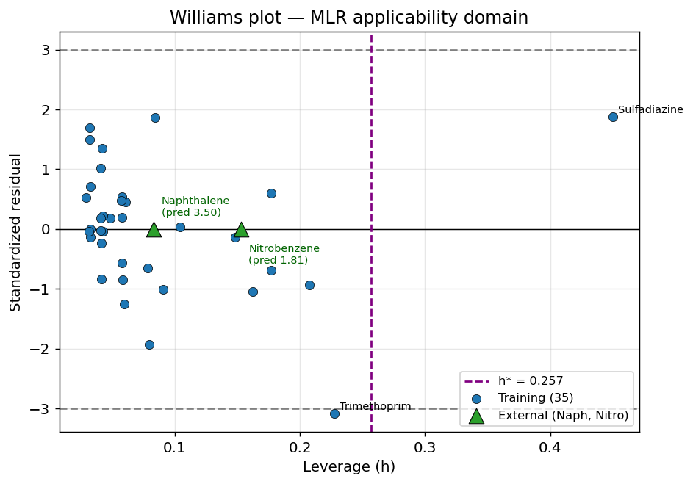
WALIDACJA MODELU — ZASADY OECD
Domena stosowalności (OECD)
Cztery zasady OECD — spełnione
Zdefiniowany punkt końcowy
LogKda na PP, jednoznaczny algorytm (MLR)
Jakość dopasowania i stabilność
R² 0,939, Q²cv 0,913, stabilny na 200 podziałach
Zdefiniowana domena stosowalności
wykres Williamsa; sulfadiazyna i trimetoprim wpływowe
Interpretacja mechanistyczna
hydrofobowość + zasadowość H — fizycznie poprawna
Rys. Wykres Williamsa. Próg dźwigni h* = 0,257; granice ±3 reszty std.

Slide 12
RZECZYWISTA WALIDACJA ZEWNĘTRZNA
True external validation: naftalen i nitrobenzen
Naftalen
Nitrobenzen
LogKda ≈ 3,50
LogKda ≈ 1,81
Wewnątrz domeny (h = 0,083; najbliższy: fenantren).
Predykcja graniczna (h = 0,153). Leży w luce log D 1–4,2, brak nitroaromatów w zbiorze.
Modele nieliniowe zawodzą w luce danych:
Związek | MLR (wybrany) | k-NN (k=1) | Drzewo
Naftalen | 3,50 | 4,00 | 2,38
Nitrobenzen | 1,81 | 0,59 | 0,72
k-NN i drzewo „przyciągają” nitrobenzen do wartości farmaceutyku (0,59) — błędnie. To uzasadnia wybór modelu liniowego.

Slide 13
Wnioski
1
Najlepszy model
MLR: LogKda = 6,735 + 0,751·log D − 19,32·εβ (R² 0,939; Q²cv 0,913). Wybrany za stabilność, brak przeuczenia i interpretowalność — nie za najwyższe R².
2
Modele nieliniowe odrzucone
k-NN i drzewo mają podobne dopasowanie, lecz są niestabilne i niezdolne do ekstrapolacji — dyskwalifikujące dla nowych związków.
3
Mechanizm
Sorpcja zdominowana przez hydrofobowość (sprzyja), z udziałem zasadowości H (przeciwdziała).
4
Walidacja zewnętrzna
Naftalen (3,5) — wiarygodny, wewnątrz domeny. Nitrobenzen (1,8) — graniczny, luka w danych.
Ograniczenia: mały zbiór (n=35), dwuskupieniowa struktura, luka log D 1–4,2, brak nitroaromatów.

